Slide 1

Лекция №2
Многопоточное программирование
Дмитрий Калугин-Балашов

Slide 2
Литература
Стивенс У.
UNIX. Разработка сетевых приложений.
W. Richard Stevens.
UNIX Network Programming
<number>

Slide 3
Сокеты Беркли
<number>

Slide 4
Сокеты Беркли
int s = socket(AF_INET, SOCK_STREAM, IPPROTO_TCP);
AF_INET
AF_INET6
AF_UNIX
ip_v6
ip_v4
все
<number>

Slide 5
Сокеты Беркли
Тип соединения
int s = socket(AF_INET, SOCK_STREAM, IPPROTO_TCP);
SOCK_STREAM
SOCK_RAW
SOCK_DGRAM
Raw socket
TCP
UDP
<number>

Slide 6
Сокеты Беркли
Файловый дискриптор
протокол
int s = socket(AF_INET, SOCK_STREAM, IPPROTO_TCP);
IPPROTO_TCP
0
IPPROTO_UDP
Файловый дискриптор – open - число
<number>

Slide 7
Сокеты Беркли
int s = socket(AF_INET, SOCK_STREAM, IPPROTO_TCP);
S
<number>

Slide 8
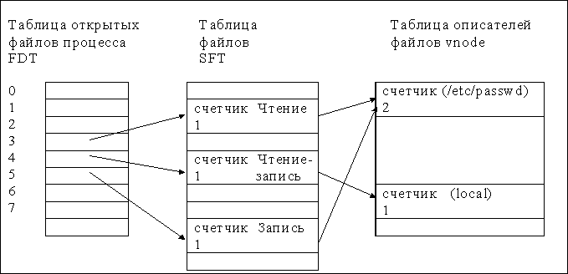
Сокеты Беркли
<number>

Slide 9
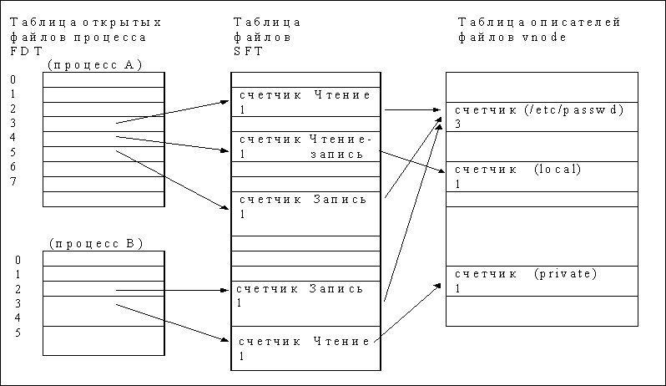
Сокеты Беркли
<number>

Slide 10
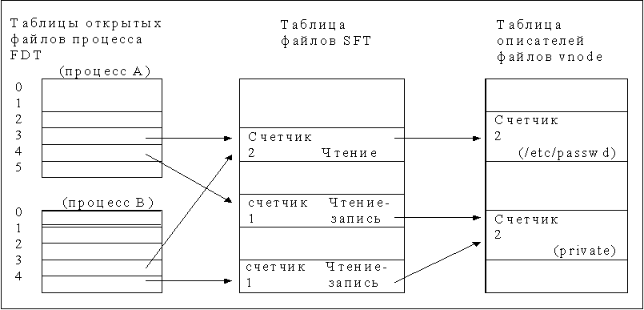
Сокеты Беркли
<number>

Slide 11
Сокеты Беркли
bind(s, (struct sockaddr *)sa, sizeof(sa));
Cвязываем порт и сокет
<number>

Slide 12
Сокеты Беркли
bind(s, (struct sockaddr *)sa, sizeof(sa));
<number>

Slide 13
Сокеты Беркли
struct sockaddr
<number>

Slide 14
Сокеты Беркли
Приводит типы поэтому мы по факту передаем другую структуру
unsigned short sa_family
struct sockaddr
<number>

Slide 15
Сокеты Беркли
char sa_data[14]
unsigned short sa_family
struct sockaddr
<number>

Slide 16
Сокеты Беркли
char sa_data[14]
unsigned short sa_family
struct sockaddr
struct sockaddr_in
short sin_family
<number>

Slide 17
Сокеты Беркли
char sa_data[14]
unsigned short sa_family
struct sockaddr
struct sockaddr_in
short sin_family
unsigned short sin_port
<number>

Slide 18
Сокеты Беркли
char sa_data[14]
unsigned short sa_family
struct sockaddr
struct sockaddr_in
short sin_family
struct in_addr
unsigned short sin_port
<number>

Slide 19
Сокеты Беркли
char sa_data[14]
unsigned short sa_family
struct sockaddr
struct sockaddr_in
short sin_family
struct in_addr
{ unsigned short s_addr; }
unsigned short sin_port
<number>

Slide 20
Сокеты Беркли
char sa_data[14]
unsigned short sa_family
struct sockaddr
struct sockaddr_in
char sin_zero[8]
short sin_family
struct in_addr
{ unsigned short s_addr; }
unsigned short sin_port
<number>

Slide 21
IPv4
Заполнение структуры sockaddr_in
struct sockaddr_in SockAddr;
<number>

Slide 22
IPv4
Заполнение структуры sockaddr_in
struct sockaddr_in SockAddr;
memset(&SockAddr, 0, sizeof(SockAddr));
<number>

Slide 23
IPv4
Заполнение структуры sockaddr_in
struct sockaddr_in SockAddr;
// memset(&SockAddr, 0, sizeof(SockAddr));
bzero(&SockAddr, sizeof(SockAddr));
Надо занулять
<number>

Slide 24
IPv4
Заполнение структуры sockaddr_in
struct sockaddr_in SockAddr;
// memset(&SockAddr, 0, sizeof(SockAddr));
bzero(&SockAddr, sizeof(SockAddr));
SockAddr.sin_family = AF_INET;
<number>

Slide 25
IPv4
Заполнение структуры sockaddr_in
struct sockaddr_in SockAddr;
// memset(&SockAddr, 0, sizeof(SockAddr));
bzero(&SockAddr, sizeof(SockAddr));
SockAddr.sin_family = AF_INET;
SockAddr.sin_port = htons(12345);
Сетевой порядок байт(унификация)
Порт
<number>

Slide 26
IPv4
Заполнение структуры sockaddr_in
struct sockaddr_in SockAddr;
// memset(&SockAddr, 0, sizeof(SockAddr));
bzero(&SockAddr, sizeof(SockAddr));
SockAddr.sin_family = AF_INET;
SockAddr.sin_port = htons(12345);
SockAddr.sin_addr.s_addr = htonl(INADDR_ANY);
Все сразу адреса ip
<number>

Slide 27
IPv4
Заполнение структуры sockaddr_in
struct sockaddr_in SockAddr;
// memset(&SockAddr, 0, sizeof(SockAddr));
bzero(&SockAddr, sizeof(SockAddr));
SockAddr.sin_family = AF_INET;
SockAddr.sin_port = htons(12345);
// SockAddr.sin_addr.s_addr = htonl(INADDR_ANY);
SockAddr.sin_addr.s_addr = htonl(INADDR_LOOPBACK);
Только локальынй
<number>

Slide 28
IPv4
Заполнение структуры sockaddr_in
struct sockaddr_in SockAddr;
// memset(&SockAddr, 0, sizeof(SockAddr));
bzero(&SockAddr, sizeof(SockAddr));
SockAddr.sin_family = AF_INET;
SockAddr.sin_port = htons(12345);
// SockAddr.sin_addr.s_addr = htonl(INADDR_ANY);
// SockAddr.sin_addr.s_addr = htonl(INADDR_LOOPBACK);
SockAddr.sin_addr.s_addr = inet_addr(“178.63.66.215”);
Конкретный адрес
<number>

Slide 29
IPv4
Заполнение структуры sockaddr_in
struct sockaddr_in SockAddr;
// memset(&SockAddr, 0, sizeof(SockAddr));
bzero(&SockAddr, sizeof(SockAddr));
SockAddr.sin_family = AF_INET;
SockAddr.sin_port = htons(12345);
// SockAddr.sin_addr.s_addr = htonl(INADDR_ANY);
// SockAddr.sin_addr.s_addr = htonl(INADDR_LOOPBACK);
// SockAddr.sin_addr.s_addr = inet_addr(“178.63.66.215”);
struct hostent * hp = gethostbyname(“rvncerr.org”);
bcopy(hp->h_addr, &(SockAddr.sin_addr.s_addr), hp->h_length);
<number>

Slide 30
IPv4
Заполнение структуры sockaddr_in
struct hostent
{
char *h_name;
char **h_aliases;
int h_addrtype;
int h_length;
char **h_addr_list;
}
<number>

Slide 31
IPv4
Заполнение структуры sockaddr_in
struct hostent
{
char *h_name;
char **h_aliases;
int h_addrtype;
int h_length;
char **h_addr_list;
}
#define h_addr h_addr_list[0]
<number>

Slide 32
IPv6
char sa_data[14]
unsigned short sa_family
struct sockaddr
struct sockaddr_in6
Круче IPv4
<number>

Slide 33
IPv6
char sa_data[14]
unsigned short sa_family
struct sockaddr
struct sockaddr_in6
u_int16_t sin6_family
<number>

Slide 34
IPv6
char sa_data[14]
unsigned short sa_family
struct sockaddr
struct sockaddr_in6
u_int16_t sin6_family
u_int16_t sin6_port
<number>

Slide 35
IPv6
char sa_data[14]
unsigned short sa_family
struct sockaddr
struct sockaddr_in6
u_int32_t sin6_flowinfo
u_int16_t sin6_family
u_int16_t sin6_port
<number>

Slide 36
IPv6
char sa_data[14]
unsigned short sa_family
struct sockaddr
struct sockaddr_in6
u_int32_t sin6_flowinfo
u_int16_t sin6_family
u_int16_t sin6_port
<number>

Slide 37
IPv6
char sa_data[14]
unsigned short sa_family
struct sockaddr
struct sockaddr_in6
u_int32_t sin6_flowinfo
u_int16_t sin6_family
u_int16_t sin6_port
<number>

Slide 38
IPv6
char sa_data[14]
unsigned short sa_family
struct sockaddr
struct sockaddr_in6
u_int32_t sin6_flowinfo
u_int16_t sin6_family
u_int16_t sin6_port
struct in6_addr sin6_addr = {unsigned char s6_addr[16]; }
<number>

Slide 39
IPv6
u_int32_t sin6_scope_id
char sa_data[14]
unsigned short sa_family
struct sockaddr
struct sockaddr_in6
u_int32_t sin6_flowinfo
u_int16_t sin6_family
u_int16_t sin6_port
struct in6_addr sin6_addr = {unsigned char s6_addr[16]; }
<number>

Slide 40
IPv6
Заполнение структуры sockaddr_in6
SockAddr.sin_addr.s_addr = inet_addr(“178.63.66.215”);
<number>

Slide 41
IPv6
Заполнение структуры sockaddr_in6
// SockAddr.sin_addr.s_addr = inet_addr(“178.63.66.215”);
inet_pton(AF_INET, “178.63.66.215”, &(SockAddr.sin_addr));
<number>

Slide 42
IPv6
Заполнение структуры sockaddr_in6
// SockAddr.sin_addr.s_addr = inet_addr(“178.63.66.215”);
inet_pton(AF_INET, “178.63.66.215”, &(SockAddr.sin_addr));
inet_pton(AF_INET6, “2001:db8:8714:3a90::12”, &(SockAddr6.sin6_addr));
<number>

Slide 43
IPv6
Заполнение структуры sockaddr_un
struct sockaddr_un addr;
memset(&addr, 0, sizeof(addr));
addr.sun_family = AF_UNIX;
strncpy(addr.sun_path, “/tmp/server.sock”, sizeof(addr.sun_path)-1);
Unix socket
Путь к файлу
Сокеты связаны не через номер порта
А через файлик
<number>

Slide 44
UDS
char sa_data[14]
unsigned short sa_family
struct sockaddr
struct sockaddr_un
<number>

Slide 45
UDS
char sa_data[14]
unsigned short sa_family
struct sockaddr
struct sockaddr_un
sa_family_t sun_family
<number>

Slide 46
UDS
char sa_data[14]
unsigned short sa_family
struct sockaddr
struct sockaddr_un
…
sa_family_t sun_family
<number>

Slide 47
UDS
char sa_data[14]
unsigned short sa_family
struct sockaddr
struct sockaddr_un
…
char sun_path[UNIX_PATH_MAX]
sa_family_t sun_family
<number>

Slide 48
UDS
char sa_data[14]
unsigned short sa_family
struct sockaddr
struct sockaddr_un
…
char sun_path[108]
sa_family_t sun_family
<number>

Slide 49
Сокеты Беркли
listen(s, SOMAXCONN /* 128 */);
Максимальное число клиентов которые
Хотят установить соединение
Начать принимать соединения
<number>

Slide 50
Сокеты Беркли
int SlaveSocket = accept(MasterSocket, 0, 0);
Принимаем соединение
<number>

Slide 51
Сокеты Беркли
Порт 80
int SlaveSocket = accept(MasterSocket, 0, 0);
int SlaveSocket = accept(MasterSocket,
struct sockaddr *addr, socklen_t *addrlen);
Ip адрес и порт клиента
<number>

Slide 52
Сокеты Беркли
<number>

Slide 53
Сокеты Беркли
схема
80
<number>

Slide 54
Сокеты Беркли
80
<number>

Slide 55
Сокеты Беркли
80
12345
<number>

Slide 56
Сокеты Беркли
80
12345
<number>

Slide 57
Сокеты Беркли
80
12345
<number>

Slide 58
Сокеты Беркли
80
<number>

Slide 59
Сокеты Беркли
TCP-сервер
int MasterSocket = socket(AF_INET, SOCK_STREAM, IPPROTO_TCP);
<number>

Slide 60
Сокеты Беркли
TCP-сервер
int MasterSocket = socket(AF_INET, SOCK_STREAM, IPPROTO_TCP);
struct sockaddr_in SockAddr;
SockAddr.sin_family = AF_INET;
SockAddr.sin_port = htons(12345);
SockAddr.sin_addr.s_addr = htonl(INADDR_ANY);
<number>

Slide 61
Сокеты Беркли
TCP-сервер
int MasterSocket = socket(AF_INET, SOCK_STREAM, IPPROTO_TCP);
struct sockaddr_in SockAddr;
SockAddr.sin_family = AF_INET;
SockAddr.sin_port = htons(12345);
SockAddr.sin_addr.s_addr = htonl(INADDR_ANY);
bind(MasterSocket, (struct sockaddr *)&SockAddr, sizeof(SockAddr));
<number>

Slide 62
Сокеты Беркли
TCP-сервер
int MasterSocket = socket(AF_INET, SOCK_STREAM, IPPROTO_TCP);
struct sockaddr_in SockAddr;
SockAddr.sin_family = AF_INET;
SockAddr.sin_port = htons(12345);
SockAddr.sin_addr.s_addr = htonl(INADDR_ANY);
bind(MasterSocket, (struct sockaddr *)&SockAddr, sizeof(SockAddr));
listen(MasterSocket, SOMAXCONN);
<number>

Slide 63
Сокеты Беркли
TCP-сервер
Пример сервера
int MasterSocket = socket(AF_INET, SOCK_STREAM, IPPROTO_TCP);
struct sockaddr_in SockAddr;
SockAddr.sin_family = AF_INET;
SockAddr.sin_port = htons(12345);
SockAddr.sin_addr.s_addr = htonl(INADDR_ANY);
bind(MasterSocket, (struct sockaddr *)&SockAddr, sizeof(SockAddr));
listen(MasterSocket, SOMAXCONN);
while(true)
{
int SlaveSocket = accept(MasterSocket, 0, 0);
// ...
}
<number>

Slide 64
Сокеты Беркли
TCP-клиент
int ClientSocket = socket(AF_INET, SOCK_STREAM, IPPROTO_TCP);
struct sockaddr_in SockAddr;
SockAddr.sin_family = AF_INET;
SockAddr.sin_port = htons(12345);
SockAddr.sin_addr.s_addr = htonl(INADDR_LOOPBACK);
connect(ClientSocket, (const void*) &SockAddr, sizeof (SockAddr));
Адрес сервера
Теперь можно общаться – через
2 сокета
<number>

Slide 65
Сокеты Беркли
shutdown(ClientSocket, SHUT_RDWR);
shutdown(SlaveSocket, SHUT_RDWR);
SHUT_RDWR
SHUT_RD
SHUT_WR
close(ClientSocket);
close(MasterSocket);
1
Можно в разные стороны закрывать
2
Shutdown → close
3
<number>

Slide 66
Сокеты Беркли
ssize_t read(int fd, void *buf, size_t count);
ssize_t write(int fd, const void *buf, size_t count);
<number>

Slide 67
Сокеты Беркли
TCP
ssize_t read(int fd, void *buf, size_t count);
ssize_t write(int fd, const void *buf, size_t count);
ssize_t recv(int s, void *buf, size_t len, int flags);
ssize_t send(int s, const void *buf, size_t len, int flags);
<number>

Slide 68
Сокеты Беркли
ssize_t read(int fd, void *buf, size_t count);
ssize_t write(int fd, const void *buf, size_t count);
ssize_t recv(int s, void *buf, size_t len, int flags);
ssize_t send(int s, const void *buf, size_t len, int flags);
Нужный нам flag – пишем его в flags
MSG_NOSIGNAL
<number>

Slide 69
Сокеты Беркли
ssize_t read(int fd, void *buf, size_t count);
ssize_t write(int fd, const void *buf, size_t count);
ssize_t recv(int s, void *buf, size_t len, int flags);
ssize_t send(int s, const void *buf, size_t len, int flags);
signal(SIGPIPE, SIG_IGN);
игнорироать
MSG_NOSIGNAL
<number>

Slide 70
Сокеты Беркли
UDP
ssize_t sendto(int s, const void *buf, size_t len, int flags, const struct sockaddr *to, socklen_t tolen);
ssize_t recvfrom(int s, void *buf, size_t len, int flags, struct sockaddr *from, socklen_t *fromlen);
<number>

Slide 71
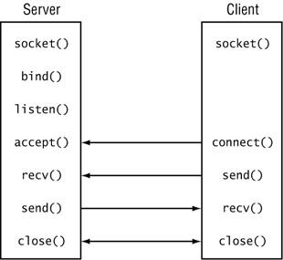
Сокеты Беркли
<number>

Slide 72
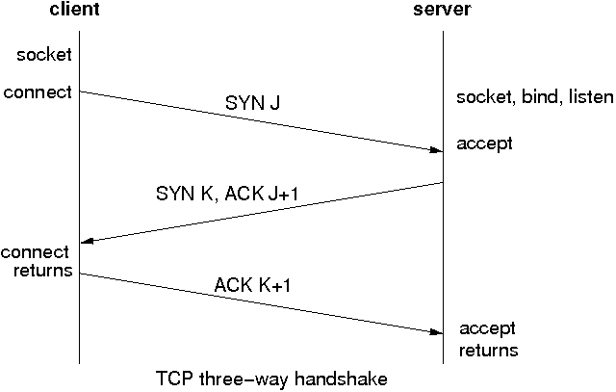
Сокеты Беркли
Как устанавливается соединение
TCP
флаги
<number>

Slide 73
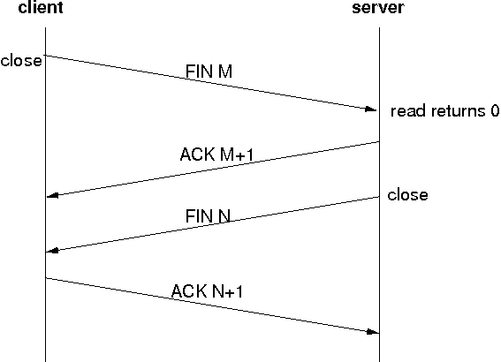
Сокеты Беркли
Как закрывается соединение
<number>

Slide 74
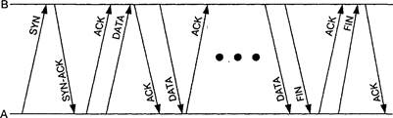
Сокеты Беркли
Как работает
<number>

Slide 75
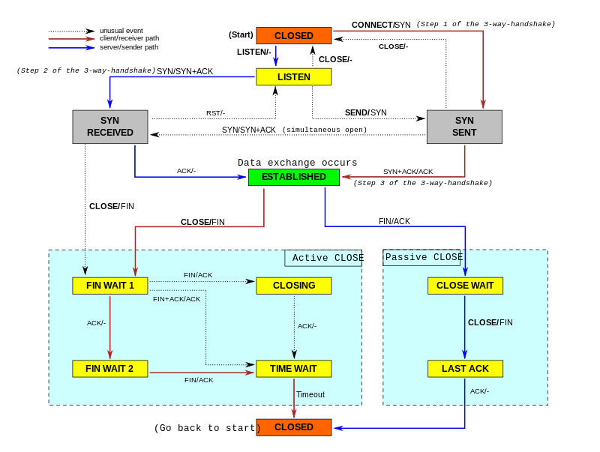
Сокеты Беркли
<number>

Slide 76
Сокеты Беркли
Блокирующий – пока не получит нужное число
заюлокируется
Неблокирующий сокет
(изначально - блокирующий)
int set_nonblock(int fd)
{
int flags;
#if defined(O_NONBLOCK)
if (-1 == (flags = fcntl(fd, F_GETFL, 0))) flags = 0;
return fcntl(fd, F_SETFL, flags | O_NONBLOCK);
#else
flags = 1;
return ioctl(fd, FIOBIO, &flags);
#endif
}
Как сделать неблокирующий из блокирующего
<number>

Slide 77
Сокеты Беркли
Использование setsockopt
Таймауты на чтение и запись – важно!!!
int optval = 1;
setsockopt(MasterSocket, SOL_SOCKET, SO_REUSEADDR, &optval, sizeof(optval));
struct timeval tv;
tv.tv_sec = 16;
tv.tv_usec = 0;
setsockopt(SlaveSocket, SOL_SOCKET, SO_RCVTIMEO, (char*) &tv, sizeof(tv));
setsockopt(SlaveSocket, SOL_SOCKET, SO_SNDTIMEO, (char*) &tv, sizeof(tv));
Нужный кусок кода
Который отблокирует
<number>

Slide 78
Мультиплексирование
<number>

Slide 79
Мультиплексирование
fd | fd | fd | fd | fd | fd | fd | fd | fd | fd
<number>

Slide 80
Мультиплексирование
fd | fd | fd | fd | fd | fd | fd | fd | fd | fd
<number>

Slide 81
Мультиплексирование
fd | fd | fd | fd | fd | fd | fd | fd | fd | fd
<number>

Slide 82
Мультиплексирование
fd | fd | fd | fd | fd | fd | fd | fd | fd | fd
<number>

Slide 83
Мультиплексирование
Why?
<number>

Slide 84
Мультиплексирование
Why?
CPU!
<number>

Slide 85
Мультиплексирование
Работа с select
fd_set Set;
Множество дискрипторов (1024 бита)
Ставим единички там где есть дискриптор
Всего 1024 дискриптока
<number>

Slide 86
Мультиплексирование
Работа с select
fd_set Set;
FD_ZERO(&Set);
FD_SET(MasterSocket, &Set);
зануляем
Чтобы спать до момента нового соед
<number>

Slide 87
Мультиплексирование
Работа с select
fd_set Set;
FD_ZERO(&Set);
FD_SET(MasterSocket, &Set);
for(auto Iter = SlaveSockets.begin(); Iter != SlaveSockets.end(); Iter++)
{
FD_SET(*Iter, &Set);
}
В цикле пробегаем и записываем
<number>

Slide 88
Мультиплексирование
Работа с select
<number>

Slide 89
Мультиплексирование
Работа с select
fd_set Set;
FD_ZERO(&Set);
FD_SET(MasterSocket, &Set);
for(auto Iter = SlaveSockets.begin(); Iter != SlaveSockets.end(); Iter++)
{
FD_SET(*Iter, &Set);
}
int Max = std::max(MasterSocket, *std::max_element(SlaveSockets.begin(), SlaveSockets.end()));
select(Max+1, &Set, NULL, NULL, NULL);
Чтобы все 1024 не проверять
Проверяем до Max
Чтение Запись ошибки таймаут
<number>

Slide 90
Мультиплексирование
Работа с select
fd_set Set;
FD_ZERO(&Set);
FD_SET(MasterSocket, &Set);
for(auto Iter = SlaveSockets.begin(); Iter != SlaveSockets.end(); Iter++)
{
FD_SET(*Iter, &Set);
}
int Max = std::max(MasterSocket, *std::max_element(SlaveSockets.begin(), SlaveSockets.end()));
select(Max+1, &Set, NULL, NULL, NULL);
for(auto Iter = SlaveSockets.begin();
Iter != SlaveSockets.end();
Iter++)
if(FD_ISSET(*Iter, &Set)) { /* ... */ }
<number>

Slide 91
Мультиплексирование
Работа с select
1
fd_set Set;
FD_ZERO(&Set);
FD_SET(MasterSocket, &Set);
for(auto Iter = SlaveSockets.begin(); Iter != SlaveSockets.end(); Iter++)
{
FD_SET(*Iter, &Set);
}
/* ... */
if(FD_ISSET(MasterSocket, &Set))
{
int SlaveSocket = accept(MasterSocket, 0, 0);
SlaveSockets.insert(SlaveSocket);
}
<number>

Slide 92
Мультиплексирование
Работа с poll
2
struct pollfd Set[POLL_SIZE];
Set[0].fd = MasterSocket;
Set[0].events = POLLIN;
<number>

Slide 93
Мультиплексирование
Работа с poll
struct pollfd Set[POLL_SIZE];
Set[0].fd = MasterSocket;
Set[0].events = POLLIN;
unsigned int Index = 1;
for(auto Iter = SlaveSockets.begin(); Iter != SlaveSockets.end(); Iter++)
{
Set[Index].fd = *Iter;
Set[Index].events = POLLIN;
Index++;
}
unsigned int SetSize = 1 + SlaveSockets.size();
<number>

Slide 94
Мультиплексирование
Работа с poll
2
struct pollfd Set[POLL_SIZE];
Set[0].fd = MasterSocket;
Set[0].events = POLLIN;
unsigned int Index = 1;
for(auto Iter = SlaveSockets.begin(); Iter != SlaveSockets.end(); Iter++)
{
Set[Index].fd = *Iter;
Set[Index].events = POLLIN;
Index++;
}
unsigned int SetSize = 1 + SlaveSockets.size();
poll(Set, SetSize, -1);
дискр
массив
событие
Массив дискрипторов
Зато нет ограничений на set
доступность
мастер
<number>

Slide 95
Мультиплексирование
Работа с poll
struct pollfd Set[POLL_SIZE];
Set[0].fd = MasterSocket;
Set[0].events = POLLIN;
/* ... */
poll(Set, SetSize, -1);
for(unsigned int i = 0; i < SetSize; i++)
{
if(Set[i].revents & POLLIN)
{
/* ... */
}
}
Сколько хотим - размер
Структура не портится
Блокирующий (0 – нет, > 0 таймаут)
Где пришла инфо он возвращает
POLLIN – читаеT POLLOUT – пишем
И тд...
<number>

Slide 96
C10K Problem
10000 соединений мы не примем т е нужна оптимизация
<number>

Slide 97
C10K Problem
<number>

Slide 98
C10K Problem
<number>

Slide 99
C10K Problem
<number>

Slide 100
C10K Problem
ядро
<number>

Slide 101
C10K Problem
10000
10000
10000
ДОЛГО
<number>

Slide 102
C10K Problem
<number>

Slide 103
C10K Problem
<number>

Slide 104
C10K Problem
<number>

Slide 105
C10K Problem
Только те которые сработали
Так проще
<number>

Slide 106
Мультиплексирование
Работа с epoll
См пред слайд
int EPoll = epoll_create1(0);
<number>

Slide 107
Мультиплексирование
Level trigerred – сообщает постоянно
Edge trigerred – придет 1 раз
Работа с epoll
Умолчание level
int EPoll = epoll_create1(0);
struct epoll_event Event;
Event.data.fd = MasterSocket;
Event.events = EPOLLIN | EPOLLET /* edge triggered */;
<number>

Slide 108
Мультиплексирование
Работа с epoll
int EPoll = epoll_create1(0);
struct epoll_event Event;
Event.data.fd = MasterSocket;
Event.events = EPOLLIN | EPOLLET; /* edge triggered */
epoll_ctl(EPoll, EPOLL_CTL_ADD, MasterSocket, &Event);
В дискриптор epoll добавляем сокет и событием
<number>

Slide 109
Мультиплексирование
Работа с epoll
int EPoll = epoll_create1(0);
struct epoll_event Event;
Event.data.fd = MasterSocket;
Event.events = EPOLLIN | EPOLLET; /* edge triggered */
epoll_ctl(EPoll, EPOLL_CTL_ADD, MasterSocket, &Event);
while(true)
{
int N = epoll_wait(EPoll, Events, MAX_EVENTS, -1);
for(unsigned int i = 0; i < N; i++)
{
/* ... */
}
}
Массив Epoll
<number>

Slide 110
Мультиплексирование
Работа с epoll
struct epoll_event * Events;
Events = (struct epoll_event *) calloc(MAX_EVENTS, sizeof(struct epoll_event));
/* ... */
while(true)
{
int N = epoll_wait(EPoll, Events, MAX_EVENTS, -1);
for(unsigned int i = 0; i < N; i++)
{
/* ... */
}
}
<number>

Slide 111
Мультиплексирование
Работа с epoll
Для Debian
10000 клиентов
struct epoll_event * Events;
Events = (struct epoll_event *) calloc(MAX_EVENTS, sizeof(struct epoll_event));
/* ... */
while(true)
{
int N = epoll_wait(EPoll, Events, MAX_EVENTS, -1);
for(unsigned int i = 0; i < N; i++)
{
if((Events[i].events & EPOLLERR)||(Events[i].events & EPOLLHUP))
{ /* ... */ }
}
}
<number>

Slide 112
Мультиплексирование
Работа с kqueue
int KQueue = kqueue();
<number>

Slide 113
Мультиплексирование
Работа с kqueue
int KQueue = kqueue();
struct kevent KEvent;
bzero(&KEvent, sizeof(KEvent));
EV_SET(&KEvent, MasterSocket, EVFILT_READ, EV_ADD, 0, 0, 0);
kevent(KQueue, &KEvent, 1, NULL, 0, NULL);
<number>

Slide 114
Мультиплексирование
Работа с kqueue
Для FreeBSD
int KQueue = kqueue();
struct kevent KEvent;
bzero(&KEvent, sizeof(KEvent));
EV_SET(&KEvent, MasterSocket, EVFILT_READ, EV_ADD, 0, 0, 0);
kevent(KQueue, &KEvent, 1, NULL, 0, NULL);
while(true)
{
bzero(&KEvent, sizeof(KEvent));
kevent(KQueue, NULL, 0, &KEvent, 1, NULL);
if(KEvent.filter == EVFILT_READ) { /* ... */ }
}
<number>

Slide 115
Мультиплексирование
Работа с kqueue
if(KEvent.ident == MasterSocket)
{
int SlaveSocket = accept(MasterSocket, 0, 0);
bzero(&KEvent, sizeof(KEvent));
EV_SET(&KEvent, SlaveSocket, EVFILT_READ, EV_ADD, 0, 0, 0);
kevent(KQueue, &KEvent, 1, NULL, 0, NULL);
}
else
{
/* ... */
}
<number>

Slide 116
Raw-сокеты
<number>

Slide 117
Raw-сокеты
Sniffer
Ethernet, TCP, IP заголовки
int RAWSocket = socket(AF_INET, SOCK_RAW, IPPROTO_RAW);
int RAWSocket = socket(AF_INET, SOCK_RAW, IPPROTO_TCP);
int tmp = 1;
setsockopt(sock, 0, IP_HDRINCL, & tmp, sizeof(tmp));
int RAWSocket = socket(PF_PACKET, SOCK_RAW, <protocol>);
<number>

Slide 118
Raw-сокеты
http://www.pdbuchan.com/rawsock/rawsock.html
<number>

Slide 119
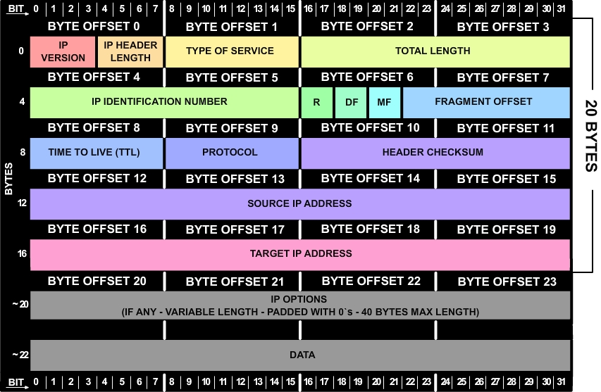
Raw-сокеты
Time to leave - Измереятся в маршрутизаторах
Ip заголовки
<number>

Slide 120
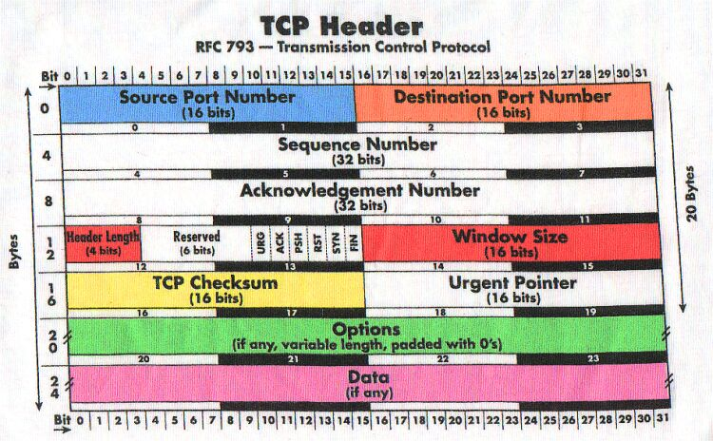
Raw-сокеты
TCP заголовки
Нет адреса получателя
SIN
ACK
<number>

Slide 121
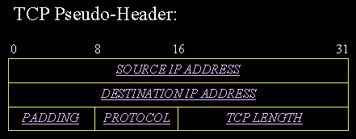
Raw-сокеты
<number>

Slide 122
1
Создать HTTP-сервер.
Сборка через make.
Запуск:
./wwwd -d <dir> -h <ip> -p <port>
Реализация HEAD/GET/POST.
Статусы 200 и 404.
В каталоге <dir> - html и jpeg файлы.
Через epoll или select
ПИЗДЕЦ!!!
Getopt
Коллоквиум 1
<number>

Slide 123
Дмитрий Калугин-Балашов
rvncerr@rvncerr.org

Slide 125


